Slide 1

Técnicas de gestión ejecutiva
Módulo 1.- Estructura y desarrollo de las organizaciones
NOTA: Este material ha sido diseñado para que los estudiantes tengan acceso al mismo antes de cada sesión donde se expondrá el módulo respectivo, con la finalidad de que lo estudien, contesten las autoevaluaciones y vean los videos recomendados, así mismo servirá de base para la Evaluación de este módulo.

Slide 2
CAPÍTULO 1.1
Estructura/ desarrollo organizacional

Slide 3

LAS ORGANIZACIONES
El individuo como tal no puede vivir aislado, sino en continua interacción con sus semejantes, por tanto es un ente sociable. Los individuos tienen que cooperar unos con otros, y deben constituir organizaciones (estructuras) que les permitan lograr objetivos que el trabajo individual no alcanzaría realizar.
Una organización es un sistema de actividades conscientemente coordinadas formado por dos o más personas. La cooperación entre ellas es esencial para la existencia de la misma, y ésta cooperación existe cuando:
Son personas capaces de comunicarse
Estén dispuestas a actuar conjuntamente
Están comprometidas en obtener un objetivo común.

Slide 4

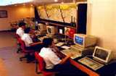


TIPOS DE ORGANIZACIONES
De acuerdo a su estructura, recursos, marco jurídico y finalidades, las organizaciones se pueden clasificar en dos grandes grupos:
Se denomina empresa a aquella organización cuya finalidad es realizar algún tipo de actividad comercial, industrial o de prestación de servicios en el mercado de bienes y servicios con fines de lucro.
Empresas:
Son estructuras y mecanismos organizados de orden, cooperación Y servicios sociales que gobiernan el comportamiento de un grupo de individuos (que puede ser reducido o coincidir con una sociedad entera). Se identifican con la permanencia de un propósito social, mediante la elaboración e implantación de reglas.
Instituciones:

Slide 5

Una organización sea empresa o institución, pública o privada se define como:
Conjunto de actividades humanas organizadas con el fin de producir bienes o de prestar servicios tendientes a la satisfacción de las necesidades de una comunidad a través de la administración de sus recursos.
Recursos Materiales: son los bienes tangibles con los que cuenta para poder cumplir con su función. Ej. instalaciones, materia prima.
Recursos Técnicos: sirven como herramientas e instrumentos auxiliares en la coordinación de los otros recursos. Ej. sistemas de información, producción y administración, tecnología, etc.
Recursos Humanos: son indispensables ya que de ellos depende el manejo y funcionamiento de los demás recursos.
Recursos Financieros: son los recursos monetarios propios y ajenos con los que se cuenta.
Material de apoyo.- ¿Qué es una empresa?
http://www.youtube.com/watch?v=VskCtHewv5w

Slide 6

TIPOS DE EMPRESA
De acuerdo a su estructura, recursos y finalidades, las empresas se clasifican en:
Sector
De actividad
Destino de
los beneficios
Tamaño
Propiedad
del capital
Ámbito
De actividad
Forma
jurídica
Grandes
Medianas
Pequeñas
Micro
Privada
Pública
Mixta
Locales
Provinciales
Regionales
Nacionales
Multinacionales
Lucrativas
No lucrativas
Unipersonal
Sociedad colectiva
Cooperativas
Comanditarias
Sociedad de responsabilidad limitada
Sociedad anónima
Sector primario
Sector secundario o industrial
Sector terciario o de servicios

Slide 7
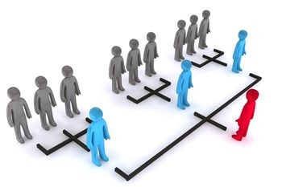
ESTRUCTURA ORGANIZACIONAL
Consiste en establecer un sistema de roles o funciones que han de desarrollar los miembros de una entidad para trabajar juntos de forma óptima y que se alcancen las metas fijadas en la planificación.

Slide 8
Proceso Organizativo
La estructuración de una organización consta de seis fases:
1. Determinar la actividad que se va a realizar.
2. Efectuar las divisiones de esa actividad.
3. Ordenar las divisiones y señalar las personas que van a responsabilizarse de ellas.
4. Establecer los medios materiales y humanos que requiere cada división.
5. Implantar un sistema de comunicación que facilite la toma de decisiones.
6. Definir una política de control.

Slide 9
La estructura organizacional da orden a la empresa. Responsabiliza el talento humano de la organización en cada una de las áreas que se han definido previamente. Muestra la forma como es dividido el trabajo en la empresa.
FORMAS BÁSICAS DE ESTRUCTURA ORGANIZACIONAL
Formas básicas de Estructura Organizacional
Organización funcional
Organización por producto/ servicios
Organización matricial

Slide 10
Organización funcional
En este tipo de estructura los departamentos o áreas funcionales representan tareas sustantivas de la empresa.
Se utiliza en empresas que trabajan en condiciones estables y que tengan pocos productos o servicios y que sus tareas sean rutinarias.
Agrupa a personas que tienen una posición similar dentro de la organización o que desarrollan funciones semejantes, utilizando recursos y habilidades del mismo estilo.
Generalmente se aplica en pequeñas y medianas empresas por la facilidad de interpretación y seguimiento que brinda

Slide 11
Organización por Producto/ Servicios
Se presenta en las organizaciones que agrupan las actividades con base en los productos o servicios que comercializan.
Es muy común verla en empresas que tienen gran cantidad de productos y que por ser estos tan extensos resulta incontrolable organizarse.
Las empresas adoptan este tipo de estructura cuando el crecimiento hace indispensable que se nombre a varios gerentes divisionales, con autoridad sobre las funciones de producción, ventas y servicio respecto a sus líneas de productos.
La principal ventaja es el enfoque de la empresa en la satisfacción del cliente.

Slide 12
Organización Matricial
Agrupa a las personas simultáneamente por funciones y divisiones.
El objetivo principal es la de buscar la mayor integración de recursos especializados
No es aplicable en cualquier tipo de empresa, ya que está pensada para desarrollarse en aquellas que trabajan en proyectos.
Es bastante útil cuando se quiere desarrollar proyectos de manera más rápida, al tiempo que le sirve a la organización para tener en la innovación y creatividad su ventaja competitiva más representativa.
La empresa tiene una orientación hacia los resultados, enfocando la generación de utilidades de los proyectos.

Slide 13
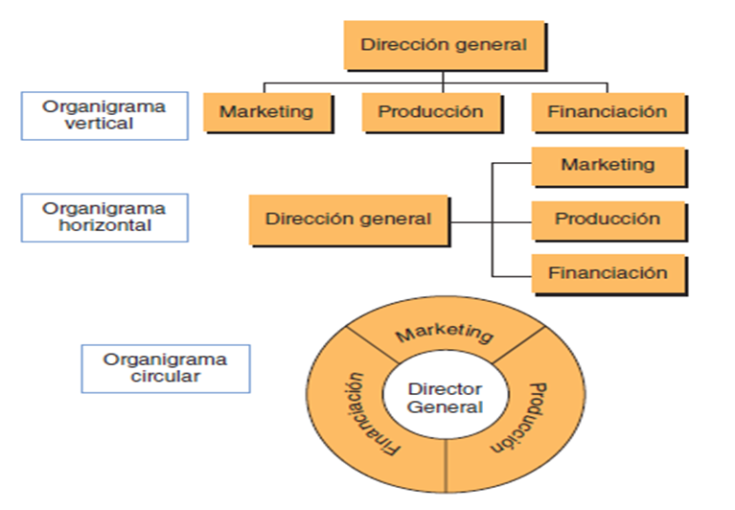
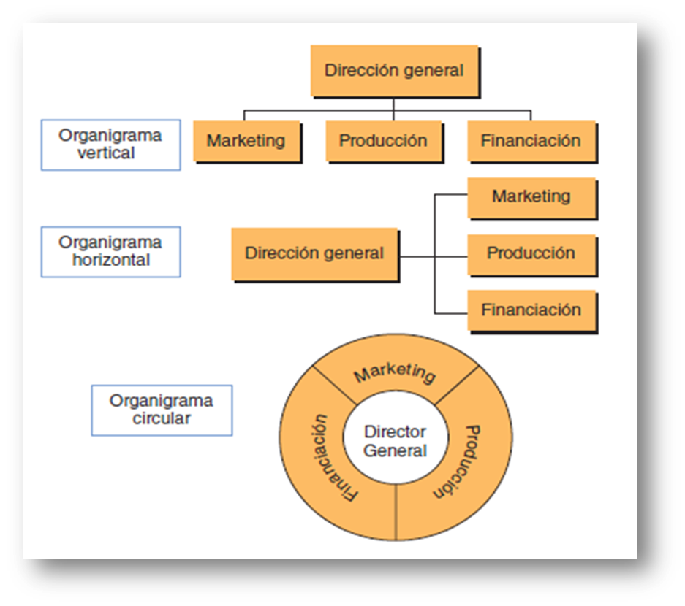
Organigrama: Es la representación gráfica de una organización. Indica la organización jerárquica y funcional. Puede ser vertical, horizontal o circular.
ORGANIGRAMA VERTICAL
ORGANIGRAMA HORIZONTAL
ORGANIGRAMA CIRCULAR

Slide 14
Organigrama
Articula las distintas funciones.
Establece cuáles son las líneas de comunicación formales y conexiones entre puestos.
Destaca los distintos puestos y posiciones.
Visión inmediata y resumida de la estructura de la empresa.

Slide 15

DESARROLLO ORGANIZACIONAL
Es un esfuerzo organizado y permanente, desde la alta dirección, orientado a lograr que la organización sea más efectiva en el logro de sus resultados, reconociendo y mejorando sistemáticamente:
Su función social o de interacción con su medio ambiente.
Su naturaleza humano social.
Su realidad esencial de trabajo humano.

Slide 16
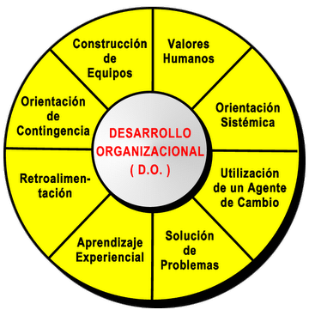
Características del Desarrollo Organizacional
El recurso humano es decisivo para el éxito o fracaso de cualquier organización, el D.O se centra en las creencias positivas sobre el potencial de los empleados.
8
1
7
2
Se orienta a las interacciones de las diversas partes de la organización (que ejercen influencia recíproca), a las relaciones laborales entre las personas y a la estructura y los procesos organizacionales
3
Utiliza uno o más agentes de cambio: personas que desempeñan el papel de estimular y coordinar el cambio dentro de un grupo o dentro de la organización.
6
4
5
No sólo analiza los problemas en teoría, sino que hace énfasis en las soluciones; focaliza los problemas reales, no los artificiales, utilizando la investigación – acción.

Slide 17
Características del Desarrollo Organizacional. Continuación…
Los participantes aprenden a resolver experimentalmente en el ambiente de entrenamiento los problemas que deben enfrentar en el trabajo. Los participantes analizan y discuten su propia experiencia y aprenden de ésta.
8
1
7
2
Busca proporcionar retroalimentación a los participantes para que fundamenten sus decisiones en datos concretos.
3
No es rígido ni inmutable, sino situacional y orientando hacia la contingencia. Es flexible y pragmático, y adapta las acciones a las necesidades especificas y particulares.
6
4
5
Hace énfasis en los grupos, ya sean pequeños o grandes, propone la cooperación y la integración y enseña a superar diferencias individuales o grupales.

Slide 18
Objetivos Básicos del Desarrollo Organizacional:
Obtener o generar información objetiva y subjetiva y válida sobre la realidad organizacional.
Diagnosticar problemas y situaciones insatisfactorias.
Establecer un clima de confianza
Desarrollar las potencialidades de los individuos.
Desarrollar la capacidad de colaboración entre individuos y grupos.
Compatibilizar y optimizar metas, recursos, estructuras, procedimientos y comportamientos.
Desarrollar la organización a través del desarrollo de los individuos.
Perfeccionar el sistema y los procesos de información y comunicación.

Slide 19
DESARROLLO ORGANIZACIONAL
BENEFICIOS
Cambios en toda la organización.
Mayor motivación.
Mayor productividad.
Mayor calidad de vida del trabajo.
Mayor satisfacción en el empleo.
Mejor resolución de conflictos.
Mejor trabajo de equipo.
Compromiso con los objetivos.
Reducción del ausentismo.
Menor rotación.
LIMITACIONES
Consume mucho tiempo.
Es costoso.
Posibilidad de fracaso.
Demora en la recuperación de la inversión.
Conformismo potencial.
Difícil de evaluar.
Posible ambigüedad conceptual.
Énfasis en el proceso grupal más que en el desempeño.

Slide 20
CAPÍTULO 1.2
Comunicación ejecutiva

Slide 21

¿QUE ES COMUNICAR
Y COMUNICACIÓN?
*Comunicar significa compartir información, ideas, proyectos, actividades, etc. Con otras personas y de hacerlas participar en ellas, para que redunden en beneficio de todos.
*Comunicar es hacer común algo.
*Es fundamentalmente un proceso de relaciones humanas que permite que las personas compartan fines comunes y se orienten a cumplirlos.
* La comunicación es el acto por el cual un individuo establece con otro un contacto que le permite transmitir una información.

Slide 22
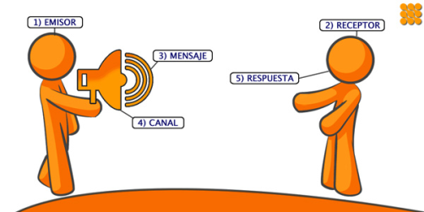
Elementos de un sistema de comunicación
Emisor: La persona que emite un mensaje.
Receptor: La persona que recibe el mensaje
Mensaje: Contenido de la información que se envía.
Canal: Medio por el que se envía el mensaje.
Código: Signos y reglas empleadas para enviar el mensaje
Contexto: Situación en la que se produce la comunicación.
Material de apoyo.- Importancia de la comunicación eficaz
http://www.youtube.com/watch?v=0xprRwxMqL4

Slide 23






TIPOS DE COMUNICACIÓN
La comunicación verbal
Se refiere a las palabras que utilizamos y a las inflexiones de nuestra voz (tono de voz).
La comunicación no verbal
Hace referencia a el contacto visual, los gestos faciales, los movimientos de brazos y manos o la postura y la distancia corporal.
Entre un 65 % y un 80 % del total de nuestra comunicación con los demás la realizamos a través de canales no verbales. Para comunicarse eficazmente, los mensajes verbales y no verbales deben coincidir entre sí.
Material de apoyo.- La importancia de la comunicación No verbal
http://www.youtube.com/watch?v=1fhbDfMFrA4?subject=Laimportanciadellenguaje corporal

Slide 24
CONDUCTA Y COMUNICACIÓN
Las personas no se comportan, ni piensan, ni se expresan igual. No actúan de la misma forma todo el tiempo, por lo tanto los individuos se comunican de diversas formas con patrones de conductas.
CONDUCTA PASIVA
CONDUCTA AGRESIVA
CONDUCTA ASERTIVA
ESTILOS DE COMUNICACIÓN

Slide 25
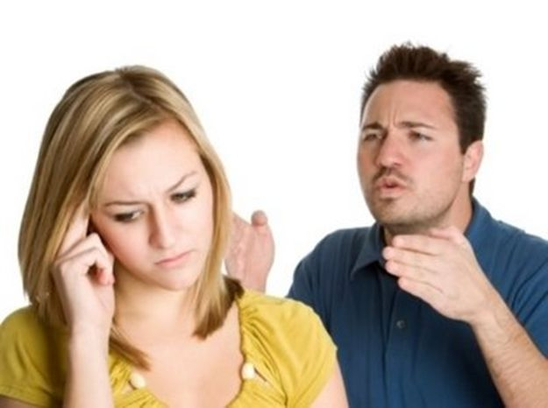
ESTILO DE COMUNICACIÓN
PASIVA
Actúa de manera insegura y no se atreve a expresarse o participar. Evita decir lo que siente, piensa, quiere u opina.

Slide 26
Características de esta conducta:
Falta de control emocional
Alto nivel de temor.
Alto nivel de inseguridad.
Razones que motivan esta conducta:
Antepone los conflictos a toda costa.
Evita expresar sus pensamientos, opiniones, creencias y sentimientos.
Deja que los otros abusen e incluso se burlen.
Baja estima e identidad.
Desconoce sus derechos personales..
Tiene miedo a no saber como cambiar
Es tímido al hablar. No reclama lo que le corresponde.
Se desmotiva y deprime fácilmente
Actúa con temor y quiere pasar inadvertido..

Slide 27
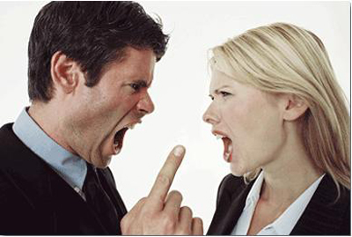
ESTILO DE COMUNICACIÓN
AGRESIVA
Dice lo que piensa, siente, quiere u opina sin considerar el derecho de los demás a ser tratados con respeto. Actúa de manera exigente y autoritaria.

Slide 28
Características de esta conducta:
Se irrita con facilidad y sin motivo.
Es rígida o inflexible.
No sabe escuchar.
Razones que motivan esta conducta:
Poco control de sus emociones..
Necesidad de poder y estatus..
Alto nivel de inseguridad.
Ridiculiza a los demás.
Siempre está a la defensiva.
Juzga y culpa a los demás sin fundamentos.
Baja estima e identidad.
No acepta errores ni desacuerdos.
No quiere cambiar. Los demás deben cambiar.

Slide 29

ESTILO DE COMUNICACIÓN
ASERTIVO
Dice lo que piensa, siente, quiere u opina sin perjudicar el derecho de los demás. Hace respetar sus derechos con firmeza, considerando el contexto social.
Material de apoyo.- Asertividad
http://www.youtube.com/watch?v=QSvd5EliUQ8

Slide 30
Características de esta conducta:
Sabe escuchar y analiza lo que le comentan.
Es positivo.
Sabe expresar sus sentimientos negativos y defender sus derechos.
Es sensible a las necesidades de los demás.
Razones que motivan esta conducta:
Alto nivel de seguridad en sí mismo.
Control adecuado de sus emociones.
Conocimiento de sus derechos personales
Es capaz de proporcionar información de sí mismo de forma honesta y madura.
Emite sus opiniones respetuosamente.
Busca acuerdos comunes.
Respeto por sí mismo y por los demás.
Es congruente entre lo que piensa, dice y hace.
Está consciente de la necesidad de cambiar.

Slide 31
AUTO EVALUACIÓN 1.2.1: CONDUCTAS EN LA COMUNICACIÓN
Lea cuidadosamente cada una se las siguientes preguntas, y marque la columna que corresponda a su conducta actual.
ACEPCIONES |  | CASI SIEMPRE | ALGUNAS VECES | NUNCA
1 | Cuando hablo con otras personas y no me dan la razón me molesto.
2 | Me incomodan las personas que no participan en una conversación.
3 | Trato de llevar a las demás personas a que acepten y estén de acuerdo con mis opiniones y argumentos.
4 | Cuando no conozco el tema del que hablan trato de ausentarme o me aíslo.
5 | Escucho las opiniones y razonamientos de todos los demás, analizo y expreso con fundamentos lo que creo conveniente.
6 | Si alguien me interrumpe, le hago ver que es necesario respetar el derecho de los demás a hablar y ser escuchado.
7 | Me gusta permanecer callado, escucho y rara vez hago algún comentario, aunque me lo pidan.
8 | Si alguien me interrumpe, reacciono callándolo y continuo hablando.
9 | Los comentarios de algunas personas que en mi opinión no tienen ni conocimiento ni posición para hablar no les hago caso o los interrumpo.
10 | Me gusta llegar a conclusiones comunes que integran las opiniones y razonamientos positivos de todos los que participamos.
11 | Cuando estoy hablando y alguien me interrumpe, normalmente me callo y no vuelvo a hablar.
12 | Independientemente de quién esté hablando escucho con atención sus comentarios, los analizó y establezco un diálogo con él.

Slide 32
AUTO EVALUACIÓN 1.2.1: CONDUCTAS EN LA COMUNICACIÓN. Continuación...
ACEPCIONES. Continuación… |  | CASI SIEMPRE | ALGUNAS VECES | NUNCA
13 | Si veo que algunas de las personas no me inspiran confianza o me caen mal, me siento incómodo y trato de retirarme o no participar.
14 | Mis argumentos son los mejores, aunque reconozco que a veces son producto de mis emociones.
15 | Al escuchar a los demás considero que puedo aportar buenas ideas y opiniones, pero prefiero solamente escuchar y no comprometerme.
En la siguiente tabla enmarque en un circulo la respuesta que señaló en la pregunta respectiva. En el renglón de SUMA, realice la suma de las columnas y después multiplíquelas por los índices que señalan en el siguiente renglón. El resultado de las multiplicaciones súmelas, y espere a los comentarios del instructor.
PRE- GUNTA | CASI SIEMPRE | ALGUNAS VECES | NUNCA | PRE- GUNTA | CASI SIEMPRE | ALGUNAS VECES | NUNCA | PRE- GUNTA | CASI SIEMPRE | ALGUNAS VECES | NUNCA
4 | CASI SIEMPRE | ALGUNAS VECES | NUNCA | 1 | CASI SIEMPRE | ALGUNAS VECES | NUNCA | 3 | CASI SIEMPRE | ALGUNAS VECES | NUNCA
7 | CASI SIEMPRE | ALGUNAS VECES | NUNCA | 2 | CASI SIEMPRE | ALGUNAS VECES | NUNCA | 5 | CASI SIEMPRE | ALGUNAS VECES | NUNCA
11 | CASI SIEMPRE | ALGUNAS VECES | NUNCA | 8 | CASI SIEMPRE | ALGUNAS VECES | NUNCA | 6 | CASI SIEMPRE | ALGUNAS VECES | NUNCA
13 | CASI SIEMPRE | ALGUNAS VECES | NUNCA | 9 | CASI SIEMPRE | ALGUNAS VECES | NUNCA | 10 | CASI SIEMPRE | ALGUNAS VECES | NUNCA
15 | CASI SIEMPRE | ALGUNAS VECES | NUNCA | 14 | CASI SIEMPRE | ALGUNAS VECES | NUNCA | 12 | CASI SIEMPRE | ALGUNAS VECES | NUNCA
SUME* | * | * | * | SUME * | * | * | * | SUME* | * | * | *
MULTI-PLIQUE | X 3 | X 2 | X1 | MULTI-PLIQUE | X 3 | X 2 | X1 | MULTI-PLIQUE | X 3 | X 2 | X1
TOTAL |  |  |  | TOTAL |  |  |  | TOTAL

Slide 33
AUTOEVALUACIÓN 1.2.2 : CAPACIDAD DE COMUNICARSE
Lea cuidadosamente cada una de las 10 preguntas siguientes y elija la opción que corresponda a su experiencia.
Este cuestionario no es un examen, no hay respuestas buenas o malas, solo se busca que usted obtenga información útil acerca de su capacidad de comunicarse con los demás, sea honesto y conteste lo que es y no lo que debiera ser.
CVE | PREGUNTAS | CASI SIEM PRE | ALGUNAS VECES | CASI NUN-CA
1.- | Cuándo expresa sus ideas ¿encuentra con orden y facilidad las palabras que quiere emplear?
2.- | Cuando sus sentimientos surgen en una conversación ¿le es difícil abrirlos a los demás?
3.- | Cuando habla ¿tiene la sensación de que los demás están escuchando sus puntos de vista con atención?
4.- | Cuando habla ¿se da cuenta de cómo reaccionan los demás a lo que usted está diciendo?
5.- | Al expresar sus puntos de vista, ¿usted supone que los demás saben de qué está hablando?
6.- | ¿Siente dificultad para expresar sus ideas cuando sabe que son distintas a las de los demás?
7.- | ¿Sabe cómo influyen su tono de voz, gestos y ademanes en los demás?
8.- | ¿Ayuda a los demás a que comprendan sus ideas y sentimientos aclarando las dudas que puedan tener?
9.- | ¿Solicita a los demás que le manifiesten lo que piensan y sienten acerca de lo que usted dijo?
10.- | Tiene la sensación de que habla más que los demás durante las conversaciones?

Slide 34
AUTOEVALUACIÓN 1.2.2: CAPACIDAD DE COMUNICARSE. Continuación...
Instrucciones para calificar
Busque la puntuación que corresponde a cada respuesta y enciérrela con un círculo.
 | A |  | B |  | C |  | FACTORES
1. | 3 |  | 2 |  | 0 |  | Orden y expresión de ideas
2. | 0 |  | 1 |  | 3 |  | Expresión de sentimientos
3. | 3 |  | 2 |  | 0 |  | Despertar el interés
4. | 3 |  | 2 |  | 0 |  | Percibir las reacciones
5. | 0 |  | 1 |  | 3 |  | Claridad de tema
6. | 0 |  | 1 |  | 3 |  | Manejo de diferentes opiniones
7. | 3 |  | 2 |  | 0 |  | Formas de expresión
8. | 3 |  | 2 |  | 0 |  | Aclaración de dudas
9. | 3 |  | 2 |  | 0 |  | Solicitud de retroalimentación
10. | 0 |  | 1 |  | 3 |  | Equilibrio de la interacción
SUMA |  |  |  |  |  |  |  | * TOTAL
 | + |  | + |  | =
Resultados de su capacidad para comunicarse. Puntos obtenidos
0 | 7 | 15 | 23 | 30
* | * | * | *
0% Mala | 25% Regular | 50% Buena | 75% Excelente | 100%
Su capacidad para comunicarse es: *( ________________*)

Slide 35
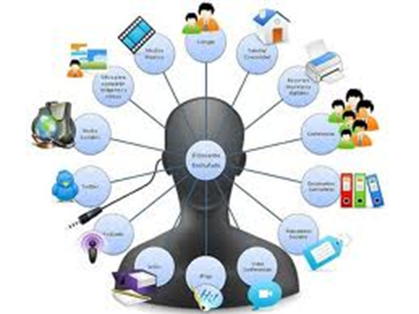
PNL
La Programación Neurolingüística es un sistema que analiza la forma en que el ser humano procesa la información que recibe y la experiencia adquirida para comunicarse mejor y alcanzar más fácilmente con éxito las metas propuestas.
Se fundamenta en el estudio de tres aspectos del ser humano:
El aspecto lingüístico de nuestra comunicación.
La neurología del sistema nervioso.
Los programas mentales.
Esta técnica clasifica a las personas en:
Auditivas
Visuales
Kinestésicas

Slide 36



LA PROGRAMACIÓN NEUROLINGUISTICA – PNL
Y LA COMUNICACIÓN
La Programación Neurolingüística o PNL, es un modelo de comunicación conformado por una serie de técnicas, cuyo aprendizaje y práctica están enfocados al desarrollo humano. Estudia cómo nos comunicamos con nosotros mismos y por ende cómo nos comunicamos con los demás.
PROGRAMACIÓN:
Programa significa un plan de acción seleccionado de entre varias alternativas, que han sido preparadas para enfrentar distintas situaciones y que se hallan inscritas en un lenguaje.
NEURO:
Sistema nervioso mediante el cual realizamos y operamos una elección cualquiera, la cual es procesada a través de nuestros cinco sentidos.
LINGÜÍSTICA:
Lenguaje y otros sistemas no verbales de comunicación, a través de los cuales nuestras representaciones neurológicas son codificadas, ordenadas e interpretadas.

Slide 37

PROGRAMACIÓN NEURO-LINGÜÍSTICA SERÍA ENTONCES:
Seleccionar un plan de acción de entre varias alternativas con el fin de encontrar la que mejor convenga a nuestro propósito natural de conservarnos vivos y ser mejores (excelencia) y este proceso lo realizamos por conducto de nuestras neuronas, a través del lenguaje y otros sistemas no verbales que le permiten al sistema neuronal codificar, ordenar e interpretar esta información.

Slide 38

La Programación Neuro-Lingüística asume que la calidad de vida está determinada por la calidad de la comunicación.
Es importante cómo se comunican las personas con los demás; sin embargo, es mucho más importante cómo se comunican consigo mismos.
El emplear las palabras adecuadas con la redacción clara y concreta permite que en la práctica la comunicación se dé de manera asertiva, es decir en forma abierta, respetuosa, libre y espontánea permitiendo una verdadera relación de interacción y entendimiento entre los seres humanos.
La PNL no se limita a observar e interpretar patrones de comportamientos inconscientes que se producen en el cerebro, sino a influir en ellos de una manera contundente y eficaz. A través de la PNL es posible modificar y programar estos patrones inconscientes o automáticos en la persona.
Resulta entonces que al analizar de qué manera y en qué porcentaje el automatismo (inconsciente) regula el estándar de vida de un individuo, encontramos que es el responsable del 95% del total de sus patrones operativos, mientras que el consciente regula el 5% restante.

Slide 39

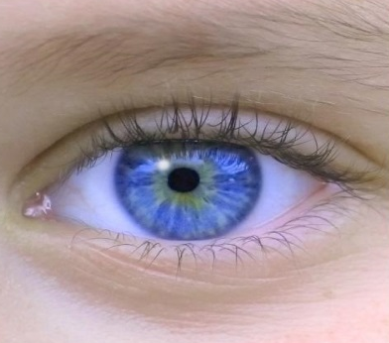
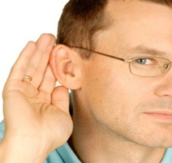
LOS SISTEMAS DE REPRESENTACIÓN SENSORIAL
Están incluidos los sentidos del olfato, el gusto y el tacto, además de las emociones. Registran su experiencia con el mundo exterior a través de alguno o varios de estos sentidos y se expresan de acuerdo a ellos.
Sistema Representativo Kinestésico
Necesitan ver las cosas con detenimiento, si no las ve no las entiende. Lo más importante son los colores, las formas, los detalles visuales. Recuerdan muy específicamente aquello que ven y hablan de acuerdo al sentido de la vista.
Sistema Representativo Visual
Lo más importante es el sonido, el timbre de voz de las personas, el ritmo y velocidad con la que hablan, la entonación y la acentuación son indispensables para comprender lo que se está hablando.
Sistema Representativo Auditivo

Slide 40



Expresiones de acuerdo a su canal de acceso
VISUAL | AUDITIVO | KINESTÉSICO
Ver | Oír | Duro
Previsto | Onda | Tocar
Panorama | Silencio | Palpar
Mirar | Repetir | Sentir
Claro | Expresar | Estrechar
Oscuro | Murmurar | Agarrar
Brillante | Ruido | Suave
Reflejar | Escuchar | Rechazar
Vista | Recitar | Captar
Revelar | Rumor | Sacar
Parpadeo | Tartamudear | Repeler
Turbio | Suena | Chocar
Mostrar | Sintonizar | Contactar

Slide 41
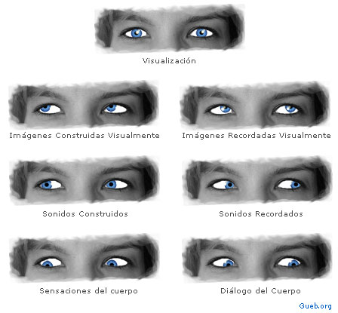
CLAVES DE ACCESO VISUALES
Persona Visual
OJOS
Arriba Derecha
(Construye Visual)
OJOS
Arriba Izquierda
(Recuerda Visual)
OJOS
Al Frente
(Desenfocados)
Persona Auditiva
OJOS
A nivel Derecha
(Construye Auditivo)
OJOS
A nivel Izquierda
(Recuerda Auditivo)
OJOS
Hacia Abajo Izquierda
(Dialogo Interno)
Persona Kinestésica
OJOS
Abajo Derecha
(Construye Visual)

Slide 42
AUTOEVALUACIÓN 1.2.3: CANALES DE ACCESO
Lea las siguientes palabras y expresiones y marque con una “X” la opción del canal de acceso que usted considere es la apropiada. Compare su resultados con las respuestas correctas que le proporcionen.
 |  | VI-SUAL | AUDI-TIVO | KINESTÉSI-CO |  |  | VI-SUAL | AUDI-TIVO | KINES TESI- CO
1 | CONTACTAR |  |  |  | A | ESO SUENA BIEN
2 | EXPRESAR |  |  |  | B | ANIMÉMONOS.
3 | RECITAR |  |  |  | C | ¿VES LO QUE QUIERO DECIR?
4 | TURBIO |  |  |  | D | ¿PORQUÉ NO ERES UN POCO MÁS SUAVE?
5 | AGARRAR |  |  |  | E | ME SUENA RAZONABLE TU PROPUESTA.
6 | SILENCIO |  |  |  | F | ¿DISCUTIMOS EL PROBLEMA?
7 | ESTRECHAR |  |  |  | G | PUEDO MOSTRATARTE COMO ES LA SITUACIÓN
8 | SINTONIZAR |  |  |  | H | EMPIEZO A ENTENER TU PUNTO DE VISTA
9 | REVELAR |  |  |  | I | DEBES HABER PRODUCIDO UN BUEN IMPACTO.
10 | CLARO |  |  |  | J | DEJAME VER LO QUE PUEDO HACER.
11 | RUMOR |  |  |  | K | PERCIBO MALAS VIBRACIONES.
12 | CHOCAR |  |  |  | L | PARECE UNA BUENA OPORTUNIDAD
13 | REPELER |  |  |  | M | TE OIGO CLARAMENTE.
14 | MURMURAR |  |  |  | N | COMPREDO QUE TE SIENTAS MAL
15 | PANORAMA |  |  |  | Ñ | PARA MI ESTA PERFECTAMENTE CLARO.
SUMA PARCIAL |  |  |  |  | SUMA PARCIAL
*TOTAL GENERAL. SUME AMBOS RESULTADOS PARCIALES. |  |  |  |  |  |  | * | * | *
*ANOTE LOS RESULTADOS CORRECTOS |  |  |  |  |  |  | * | * | *

Slide 43

Comunicación Organizacional
En toda organización es fundamental la comunicación para alcanzar las metas presupuestadas. Todo el personal de la empresa debe conocer la cultura organizacional con el fin de promoverla y vivirla.
La comunicación interna debe crear redes de conocimiento y de información, motivar sinergias y generar sentido de pertenencia.
La comunicación es vital y sin ella no es posible una adecuada gestión empresarial. Se basa en valores como el respeto, la transparencia, la responsabilidad, la equidad y el derecho a la información y a los recursos necesarios para ejercer una función en la organización, de forma efectiva y competente.
Material de apoyo.- Comunicación efectiva
http://www.youtube.com/watch?v=F-MkFSGISiU

Slide 44

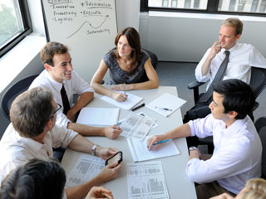
LA IMPORTANCIA DE LA COMUNICACIÓN EN LAS EMPRESAS
La comunicación contribuye a mejorar el ambiente y el clima laboral.
Una buena comunicación entre los miembros del equipo de trabajo y un buen clima organizacional es lo que define la calidad duradera del ambiente interno.
Cuando las personas se sienten identificadas con la organización y existe un ambiente favorable, transmiten una imagen positiva hacia afuera.
El trabajo en equipo es mas eficiente, ayuda a tener un armonioso ambiente laboral.
Material de apoyo.- La importancia de la comunicación en las empresas
http://www.youtube.com/watch?v=K9FkaJkcng0

Slide 45


Funciones de la Comunicación Organizacional
La comunicación organizacional tiene la función específica de contribuir al logro de los objetivos de la empresa:
Propiciando que todos los integrantes de la organización reciban INFORMACIÓN completa, confiable y oportuna sobre el entorno, la empresa y el trabajo.
Propiciando la IDENTIFICACIÓN de la gente con la organización, y por tanto el orgullo y sentido de pertenencia.
Favoreciendo la INTEGRACIÓN de la organización con y entre sus colaboradores.
Promoviendo la creatividad e INNOVACIÓN para reunir nuevas posibilidades para la organización.
Facilitando la creación de una IMAGEN favorable y consistente de la organización entre su público.

Slide 46


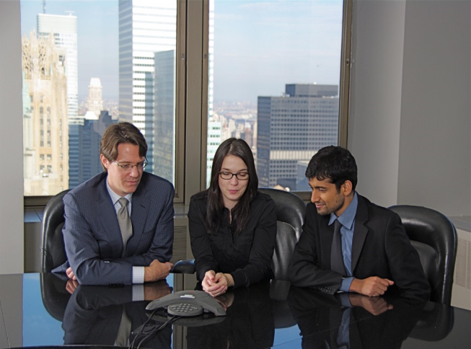
Sistema de Comunicación
El proceso de comunicación en la organización se compone de varios subsistemas:
Comunicación institucional.
Comunicación para el trabajo.
Comunicación para las relaciones humanas.
Comunicación de innovaciones.
Comunicación externa.

Slide 47


Comunicación institucional
Son los mensajes que fluyen de manera formal, preferentemente escrita. Contienen la normatividad, la filosofía institucional, la planeación estratégica, etc.
Comunicación para el trabajo
Son mensajes relativos al intercambio significativo en el trabajo. En él se expresa la coordinación de acciones a través de procesos, tareas, instrucciones de trabajo, etc.

Slide 48



Comunicación para las relaciones humanas
Son los mensajes informales, temas de conversación y actividades de integración en las que se expresan la solidaridad y el interés humano.
Comunicación de innovaciones
Son los mensajes que promueven, articulan y recuperan la creatividad e incorporan nuevas posibilidades para la organización.
Comunicación externa
Son los mensajes que configuran la interacción de la organización con su entorno.

Slide 49
AUTOEVALUACIÓN 1.2.4: % EFECTIVIDAD EN LA COMUNICACIÓN
Lea cada pregunta con cuidado y marque con una “x” la respuesta adecuada. Si no puede dar la respuesta correcta trate de dar la respuesta lo mejor posible pero estando seguro de contestar todas. No hay preguntas correctas e incorrectas. Conteste de acuerdo con lo que sienta en este momento. Recuerde, no se refiera a los miembros de su familia al contestar las preguntas.
CONCEPTOS |  | SI | NO | A VE-CES
1. | Se le facilita expresarse con las palabras que quiere en una conversación, principalmente de tipo técnico o de un tema en especial.
2. | Cuando le hacen una pregunta y ésta no está muy clara, se dirige a la persona para que le explique qué significa.
3. | Cuando está tratando de explicar algo, deja que otra persona le ayude a hacerlo.
4. | Supone que la otra persona sabe lo que está tratando de decirle sin habérselo explicado.
5. | Le pregunta a otra persona su punto de vista acerca de lo que usted está haciendo.
6. | Es difícil para usted hablar con otra persona cualquiera o con una alguna en especial.
7. | En conversaciones habla acerca de cosas que son de interés para ambos (usted y la otra persona).
8. | Expresa sus ideas libre y consistentemente, aún cuando éstas difieren del resto del grupo.
9. | En las conversaciones trata de ponerse en los zapatos de la otra persona.
10. | En las conversaciones, tiene la tendencia de estar hablando más que la otra persona, o de interrumpir constantemente.
11. | Conoce cómo su tono de voz y ciertos gestos puede afectar a otros.

Slide 50
AUTOEVALUACIÓN 1.2.4: % EFECTIVIDAD EN LA COMUNICACIÓN. Continuación...
 | CONCEPTOS. Continuación... | SI | NO | A VE-CES
12. | Se abstiene de decir algo que sabe que puede herir a otros o hacerlos sentir mal.
13. | Es difícil para usted aceptar críticas constructivas de otras personas.
14. | Cuando alguien ha herido sus sentimientos, lo discute calmada y abiertamente con él
15. | Se disculpa con la persona cuyos sentimientos ha herido.
16. | Se siente molesto cuando alguien está en desacuerdo con usted.
17. | Encuentra dificultad para pensar con claridad cuando está enojado con alguien.
18. | Abandona una discusión con otra persona por miedo que ésta se enoje.
19. | Cuando surge un problema entre otra persona y usted, puede discutirlo sin enojarse.
20. | Le satisface comunicarse, con diferentes personas.
21. | Se enoja por largo tiempo cuando alguien le saca de quicio.
22. | Llega a estar incómodo cuando alguien le hace un cumplido (que sabe que merece).
23. | Generalmente es capaz de confiar en otras personas.
24. | Se le dificulta hacer cumplidos y halagar a otros cuando se lo merecen, especialmente si no le simpatizan.
25. | Deliberadamente trata de ocultar sus fallas y errores.
26. | Ayuda a los otros a entenderlo diciendo lo que siente, piensa y cree.
27. | Se le dificulta confiar en la gente que no coincide con sus puntos de vista.
28. | Tiene la tendencia a cambiar de tema cuando sus sentimientos entran en una discusión

Slide 51
AUTOEVALUACIÓN 1.2.4: % EFECTIVIDAD EN LA COMUNICACION. Continuación...
 | CONCEPTOS. Continuación... | SI | NO | A VE-CES
29. | Al conversar, permite que la otra persona termine de hablar antes de reaccionar a lo que ella ha dicho.
30. | Mientras conversa con otros, no presta atención a lo que dicen.
31. | Trata de escuchar lo que otra persona está diciendo cuando está hablando.
32. | Cuando está hablando ¿los demás le escuchan con interés?
33. | En discusiones, se le dificulta ver las cosas desde el punto de vista de las otras personas.
34. | Pretende estar escuchando a los otros cuando realmente no lo hace.
35. | En conversaciones puede decir la diferencia entre lo que una persona está diciendo y lo que puede estar sintiendo.
36. | Cuando habla, está consciente de cómo las otras personas están reaccionando a lo que usted está diciendo.
37. | Siente que las personas con las que generalmente se socializa, desean que sea una persona con actitudes diferentes.
38. | Las otras personas entienden sus sentimientos.
39. | Piensan los demás que usted siempre cree que está en lo correcto.
40. | Admite que está equivocado cuando sabe que está equivocado realmente.
TOTALES

Slide 52
AUTOEVALUACIÓN 1.2.4: % EFECTIVIDAD EN LA COMUNICACION. Continuación...
En la “hoja de cálculo” siguiente, circule el valor que corresponda a la respuesta que marcó con una “x”, cada pregunta del cuadro anterior. Siga las instrucciones que le marca la “hoja de cálculo” y llegue al resultado final.
 | SI | NO | ALGU- NAS VECES |  | SI | NO | ALGU-NAS VECES |  | SI | NO | ALGU- NAS VECES
1.- | 3 | 0 | 2 | 14.- | 3 | 0 | 2 | 27.- | 0 | 3 | 1
2.- | 3 | 0 | 2 | 15.- | 3 | 0 | 2 | 28.- | 0 | 3 | 1
3.- | 0 | 3 | 1 | 16.- | 0 | 3 | 1 | 29.- | 3 | 0 | 2
4.- | 0 | 3 | 1 | 17.- | 0 | 3 | 1 | 30.- | 0 | 3 | 1
5.- | 3 | 0 | 2 | 18.- | 0 | 3 | 1 | 31.- | 3 | 0 | 2
6.- | 0 | 3 | 1 | 19.- | 3 | 0 | 2 | 32.- | 3 | 0 | 2
7.- | 3 | 0 | 2 | 20.- | 3 | 0 | 2 | 33.- | 0 | 3 | 1
8.- | 3 | 0 | 1 | 21.- | 0 | 3 | 1 | 34.- | 0 | 3 | 1
9.- | 3 | 0 | 2 | 22.- | 0 | 3 | 1 | 36.- | 3 | 0 | 2
10.- | 0 | 3 | 1 | 23.- | 3 | 0 | 2 | 36.- | 3 | 0 | 2
11.- | 3 | 0 | 2 | 24.- | 0 | 3 | 1 | 37.- | 0 | 3 | 1
12.- | 0 | 3 | 2 | 25.- | 0 | 3 | 1 | 38.- | 3 | 0 | 2
13.- | 0 | 3 | 1 | 26.- | 3 | 0 | 2 | 39.- | 0 | 3 | 1
 |  |  |  |  |  |  |  | 40.- | 3 | 0 | 2
SUMAS | (_____) + | (_____) + | (_____) + | SUMAS | (_____) + | (_____) + | (_____) + | SUMAS | (_____) + | (_____) + | (_____) +
= GRAN TOTAL* |  | * | EL GRAN TOTAL SE MULTIPLICA POR DIEZ Y SE DIVIDE ENTRE DOCE, DÁNDONOS EL PORCENTAJE DE EFECTIVIDAD EN COMUNICACIÓN. |  |  |  |  | SU % DE EFECTIVIDAD* |  |  | %*

Slide 53
CAPÍTULO 1.3
Administración del tiempo

Slide 54

Significado del Tiempo
El tiempo es el lapso de vida de los Seres Humanos. Es el periodo que se vive entre el nacimiento y la muerte.
El tiempo transcurre aún si el hombre lo note o no.
El tiempo es una medida universal que se aplica a cada uno de los factores de operación o de producción de una organización.
El tiempo es un recurso que personas y organizaciones comparten en común, pero la administración del mismo puede ser uno de los elementos decisivos del éxito o fracaso.
PERO EL TIEMPO SIEMPRE SE REFIERE A NUESTRAS VIDAS

Slide 55


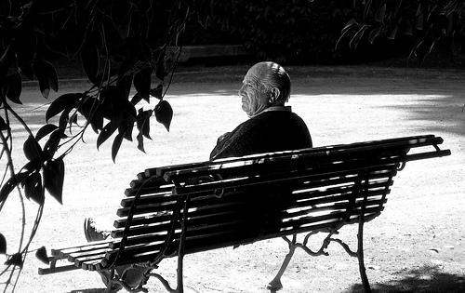
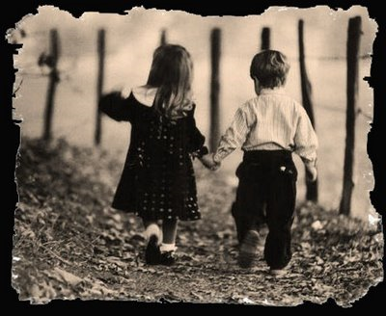
Consciente o inconsciente el tiempo es una constante. Se mide en:
Años, meses, días y segundos
Alegrías y tristezas
Experiencias y conocimientos
Recuerdos y olvidos
Madurez e inmadurez
Oportunidades aprovechadas o no
Éxitos y fracasos
Las bases para aprovechar el tiempo, al igual que las formas para desaprovecharlo, dependen del sentido positivo o negativo que la persona le de a su actitud en el trabajo, en la familia, consigo mismo y en la relación con los demás.
Material de apoyo.- Organización del tiempo
http://www.youtube.com/watch?v=dSJA79-dN9k

Slide 56
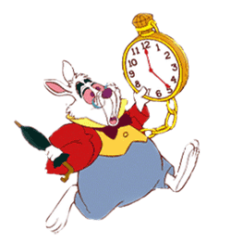
CARACTERÍSTICAS DEL TIEMPO
El más importante de los recursos.
Equitativo: todos tenemos el mismo.
Limitado y caduco: hagamos lo que hagamos se nos acaba.
Inflexible: ni ahorrarse, ni acumularse, ni prestarse.
El más indispensable de los recursos: ninguna acción humana puede realizarse sin tiempo.
Insustituible.
Inexorable: no lo podemos variar. Lo más que podemos hacer es utilizarlo mejor o peor, a medida que va llegando.
Paradójico: todos disponemos de “Todo el tiempo del mundo”. Podemos quejarnos de cómo lo usamos, pero nunca de no tenerlo.
Incontrolable: podemos controlar nuestras acciones, pero no el tiempo.

Slide 57
Gestión del Tiempo Personal
El tiempo como recurso no renovable, requiere de saberse utilizar adecuadamente. Puede administrarse, es decir, usarse adecuadamente, o bien desperdiciarse, perdiéndose inútilmente. Este proceso de administración del tiempo, que también se considera como “Gestión del Tiempo Personal” para su aprovechamiento consta de cinco etapas.
1°
ANALISIS DEL TIEMPO PERSONAL
2°
OBJETIVOS Y PROPÓSITOS A LOGRAR
3°
DETERMINACIÓN DE PRIORIDADES
4°
PROGRAMACIÓN Y EJECUCIÓN DE LAS ACCIONES
5°
EVALUACIÓN DE
LOS RESULTADOS OBTENIDOS
Estas etapas de acción, buscan el desarrollo de una ejecución cotidiana orientada a objetivos, jerarquizada y evaluada como disciplina normal de conducta productiva en el trabajo, en la familia y en general el desarrollo humano.

Slide 58
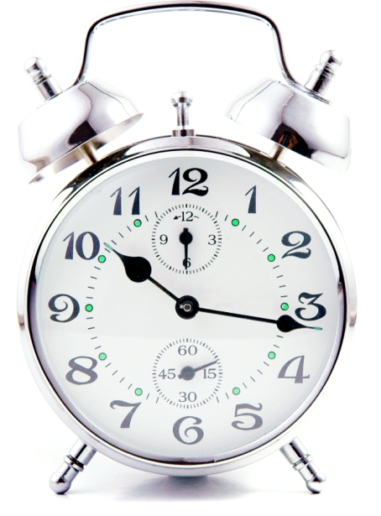
Finalidades del Tiempo
Clasificación de acuerdo a los fines que esperamos del mismo:
Tiempo Laboral: | Dedicado al trabajo productivo y de esfuerzo continuo.
Tiempo Básico: | Necesario para satisfacer nuestras necesidades de alimentos, bebidas, sueño, etc.
Tiempo Libre: | Dedicado a nuestros gustos, pasatiempos y preferencias.
Tiempo de Descanso: | Dedicado a reponer energías físicas y mentales.
Tiempo Familiar: | Para convivir con nuestros hijos, cónyuges, padres, etc.
Tiempo Personal: | Necesario para reflexionar y mantener una comunidad con uno mismo.
Tiempo Social: | Para participar en la comunidad en la que convivimos.
“Cuida de aprovechar adecuadamente tu tiempo, porque si no el tiempo se aprovechará de ti”.

Slide 59

El tiempo es una medida universal que se aplica a cada uno de los factores de operación o de producción de una organización.
El valor temporal del dinero y los materiales es el interés financiero.
El valor temporal de la mano de obra son las horas-hombre u horas-trabajador.
La producción o la operación se valoran en función del número de unidades por minuto o de las personas atendidas, por hora, por semana, por mes o por año.
Los beneficios también se calculan para un periodo de tiempo de un año.
En la mayoría de los casos, el tiempo se valora en dinero.

Slide 60

El tiempo también es una medida de la eficacia de una organización y de las personas que las componen. Fija las restricciones aplicables a cada operación y proceso. Las dos preguntas principales en referencia al tiempo son:
¿Cuánto tiempo durará o llevará hacer algo?
¿Se acabó puntualmente tal actividad?
El tiempo puede derrocharse o conservarse, pero siempre se debe medir. Así, por ejemplo en las organizaciones se mide en:
Programas de trabajo
Plazos límite de ejecución
Fechas de entrega prometidas

Slide 61
Matriz de Administración del Tiempo
Urgente
No Urgente
I
II
Preparación
Prevención
Clarificación de Valores
Planificación
Creación de relaciones
Recreación verdadera
Crisis
Problemas presionantes
Proyectos contra reloj
Actividades no planificadas
Importante
III
IV
Interrupciones, llamadas
Mails
Algunas reuniones
Actividades populares
Trivialidades
Mucha TV
Mails irrelevantes
Actividades escape
No importante

Slide 62


Desperdiciadores de Tiempo Internos
Falta de prioridades
Falta de planes
Objetivos no claros
Dejar cosas para después
Intentar hacer muchas cosas a la vez
Falta de autodisciplina
Falta de habilidad y conocimientos

Slide 63


LA VERDADERA RIQUEZA
BANCO DEL TIEMPO
Si hubiera un banco que te acreditará en tu cuenta 86,400 monedas cada mañana, que NO transfiriera el saldo disponible de un día al siguiente, No te permitiera conservar efectivo y, al final del día, cancelara la parte de esa cantidad que no hubieras usado….¿Qué harías?
Por supuesto, sacar cada día hasta el último centavo.
Pues bien, tal banco si existe: se TIEMPO.
Cada día te acredita 86,400 segundo y cada noche da por perdidos cuantos hayas dejado de emplear provechosamente.
Nunca transfiere saldos, ni permite que te sobregires. Cuando no usas lo disponible ese día, el único que pierde eres tú.
Depende de ti invertir este precioso caudal de horas, minutos y segundos para obtener los máximos dividendos en cuanto a salud, felicidad y éxito.

Slide 64
Solo tu puedes mejorar
la calidad de
tu tiempo

Slide 65
AUTO EVALUACIÓN 1.3.1: LA SENSACIÓN PERSONAL DEL TIEMPO
Conteste brevemente cada una de las siguientes preguntas. Antes de contestarlas reflexione su respuesta, le será útil el resultado del presente cuestionario.
1.0 | ¿Cuál es su opinión particular del tiempo?:
2.0 | ¿Para usted dónde es el tiempo más importante?
2.1 | En la universidad |  |  |  |  | 
2.2 | Con la familia, en el hogar |  |  |  |  | 
2.3 | Con los amigos |  |  |  |  | 
2.4 | Cuando está solo |  |  |  |  | 
2.5 | Con la comunidad y en sociedad |  |  |  |  | 
2.6 | Es igual en todos los casos |  |  |  |  | 
3.0 | ¿Ha elaborado usted un programa o una lista de logros o metas para este año?:
Si |  | No |  | Porque no:
4.0 | ¿Sabe usted con toda certeza hacia donde va? ¿y adonde quiere llegar?
Si |  | No |  | Porque no:
5.0 | ¿En qué forma afecta a su vida personal el tiempo?
6.0 | ¿Qué sensaciones percibe cuando ve que su tiempo “LE RINDE”?

Slide 66
AUTO EVALUACIÓN 1.3.1: LA SENSACIÓN PERSONAL DEL TIEMPO. Continuación…
7.0 | ¿Qué sensaciones percibe cuando siente que lo desperdicia…o que no le rindió como esperaba?
8.0 | ¿Siente y se recrimina con frecuencia que desperdicia el tiempo…o no esta obteniendo algo útil de él?
Si |  | No |  | Porque no:
9.0 | ¿Se apoderan sobresaltos o ansiedad cuando no sabe qué hora es?
Si |  | No |  | Porque no:
10.0 | ¿Se siente culpable y se recrimina cuando llega tarde a la universidad ?
Si |  | No |  | Porque no:
11.0 | ¿Se siente culpable y se recrimina cuando llega tarde a su casa o a una reunión o actividad familiar?
Si |  | No |  | Porque no:
12.0 | ¿Se siente culpable y se recrimina cuando llega tarde con sus amigos o a una reunión o evento social o con la comunidad?
Si |  | No |  | Porque no:
13.0 | ¿Acostumbra llegar a sus citas 5 ó 10 minutos antes de la hora fijada? o ¿siempre llega “barriéndose”?
Si |  | No |  | Porque no:
14.0 | ¿Siente que tiene muy poco tiempo para descansar y entretenerse?
Si |  | No |  | Porque no:

Slide 67
AUTO EVALUACIÓN 1.3.1: LA SENSACIÓN PERSONAL DEL TIEMPO. Continuación…
15.0 | ¿Qué hace cuando está “haciendo o matando” tiempo”?
16.0 | ¿Qué significa para usted “hacer provechoso o productivo” su tiempo?
17.0 | Defina lo que representa para usted el tiempo de los demás. ¿Cómo lo considera?
18.0 | ¿Qué siente usted cuando alguien “Juega“ con su tiempo? ¿Qué ha hecho?
19.0 | ¿Qué es lo primero que piensa y hace al despertar cada mañana?
¿Después de contestar las anteriores preguntas, quiere ampliar, modificar o cambiar totalmente su opinión sobre el tiempo?
Si su respuesta es sí, escríbala a continuación.
¿Cuál es mi nueva opinión del tiempo?:

Slide 68
AUTO EVALUACIÓN 1.3.2: DISTRIBUCIÓN DE MI TIEMPO
Considere usted una semana de lunes a domingo promedio en su vida. Piense como ocupa su tiempo día a día en las actividades enunciadas a continuación. Para mayor facilidad conteste en horas completas o en medias horas.
Las actividades enunciadas no son limitativas. Si considera que debe agregar algunas que son importantes para usted, anótelas en los renglones “Otra” con los números 23 al 25.
UNA SEMANA PROMEDIO
ACTIVIDADES |  | LUNES | MARTES | MIERC. | JUEVES | VIERNES | SÁBADO | DOMINGO
1 | Trabajando normalmente
2 | Transportándome a y del trabajo.
3 | Desayunando en casa o fuera de ella.
4 | Comiendo en casa o fuera de ella
5 | Cenando en casa o fuera de ella.
6 | Durmiendo diaria mente.
7 | Platicando o jugando con mis hijos o hermanos.
8 | Viendo la televisión o películas en casa
9 | Oyendo música, y/o leyendo
10 | Comentando y conviviendo con mi cónyuge o pareja.
11 | Conviviendo con mis padres y otros familiares.
12 | Haciendo deporte o ejercicio.
13 | En fiestas, cines, discotecas, bares, etc.
14 | Capacitándome para mi trabajo.
15 | Estudiando o ampliando mis conocimientos.

Slide 69
AUTO EVALUACIÓN 1.3.2: DISTRIBUCIÓN DE MI TIEMPO. Continuación…
UNA SEMANA PROMEDIO
ACTIVIDADES |  | LUNES | MARTES | MIERC. | JUEVES | VIERNES | SÁBADO | DOMINGO
16 | Conviviendo con los amigos.
17 | Hablando por teléfono o celular.
18 | En actividades comunitarias y religiosas.
19 | Descansando, en la siesta, etc.
20 | Llevando y/o trayendo a los niños a y de la escuela
21 | Ayudando a los hijos en sus tareas y estudios.
22 | Pensando y reflexionando solo.
23 | Otra (especificar)
24 | Otra (especificar)
25 | Otra (especificar)
GRAN TOTAL PROMEDIO SEMANAL
Sume cada día y anote el resultado en el renglón de “TOTAL” correspondiente al día específico.
Sume los totales de cada día y anote el resultado en el renglón denominado “GRAN TOTAL PROMEDIO SEMANAL”.
Analice el resultado final, haga sus conclusiones y compártalas con sus compañeros de curso de acuerdo a las instrucciones del moderador.
Conclusiones

Slide 70
CAPÍTULO 1.4
supervisión y delegación

Slide 71

Supervisión:
Proceso continuo de instrucción, seguimiento, evaluación y retroalimentación del trabajo y/o actividades de las personas o puestos de trabajo subordinados a quien supervisa.

Slide 72

El supervisor es responsable de los resultados que aporten sus subordinados.
Instrucción ①
Retroalimentación propia y al subordinado④
Seguimiento de actividades②
Evaluación de Resultados ③
① | Instrucción: | Explicar lo que se va a hacer y la manera de hacerlo.
② | Seguimiento: | Vigilar que se haga adecuadamente, y en su caso ajustar sobre la marcha.
③ | Evaluación: | Verificar lo que se hizo, tomando como referencia lo esperado originalmente.
④ | Retroalimentación: | Analizar las etapas anteriores, y utilizarlas como experiencias para mejorar los resultados futuros, tomando las decisiones procedentes.

Slide 73
Características del Supervisor
El supervisor es un elemento clave dentro de cualquier organización. De él depende la calidad del trabajo, el rendimiento, la moral y el desarrollo de buenas actitudes por parte de los trabajadores. El supervisor dirige y evalúa el trabajo y conoce a todos los trabajadores.
Conocimiento del Trabajo: Debe conocer la tecnología de la función que supervisa, las características de los materiales, la calidad deseada, los costos esperados, los procesos necesarios, etc.
Conocimiento de sus Responsabilidades: Debe conocer las políticas, reglamentos y costumbres de la empresa, su grado de autoridad, sus relaciones con otros departamentos, las normas de seguridad, producción, calidad, etc.
Habilidad Para Instruir: Necesita adiestrar a su personal para poder obtener resultados óptimos. La información, al igual que las instrucciones que imparte a sus colaboradores, deben ser claras y precisas.
Habilidad Para Mejorar Métodos: Debe aprovechar de la mejor forma posible los recursos humanos, materiales, técnicos y todos los que la empresa facilite, siendo critico en toda su gestión para que de esta manera mejore continuamente todos los procesos del trabajo.
Habilidad para Dirigir: Debe liderar a su personal, dirigiéndolo con la confianza y convicción necesaria para lograr credibilidad y colaboración de sus trabajos.

Slide 74


Funciones del Supervisor dentro del Proceso de Supervisión:
Enseñar a sus subordinados la finalidad de cada labor que desempeñan, así como la manera adecuada de realizarla.
Guiar y vigilar el desarrollo práctico de las labores de sus subordinados.
Medir cualitativa y cuantitativamente los resultados obtenidos.
Remunerar la contribución a los objetivos comunes, y propiciar que el rendimiento se incremente progresivamente, mediante la retroalimentación.

Slide 75

OBJETIVOS DE LA SUPERVISIÓN
Mejorar la productividad de los empleados.
Desarrollar un uso óptimo de los recursos.
Obtener una adecuada rentabilidad de cada actividad realizada.
Desarrollar constantemente a los empleados de manera integral.
Monitorear las actitudes de los subordinados.
Contribuir a mejorar las condiciones laborales.

Slide 76

La Importancia de Delegar
Delegar consiste en tener la habilidad de asignar la responsabilidad específica a la persona indicada, en el tiempo adecuado y de la manera correcta.
Es indispensable que quien delega no pierda la responsabilidad, pero es altamente improductivo que quien delega tenga que supervisar continuamente.
Sin la capacidad para delegar eficaz y adecuadamente, no se puede avanzar a puestos de dirección o liderazgo de mayor responsabilidad.
Material de apoyo.- Delegar. Situaciones del día a día.
http://www.youtube.com/watch?v=OBswjKglizA

Slide 77
Las 7 claves del que delega:
Escoger a la persona indicada.
Buscar personas cuyas capacidades coincidan con los requisitos de la tarea.
Asignar responsabilidades de manera eficiente.
Dar tareas sencillas al personal recientemente incorporado para darles confianza y mejorar su competencia.
Cuanto mayor sea la frecuencia con la que asignes responsabilidades a las personas adecuadas, más competentes se harán.
Los resultados deben ser medibles.
Delegar de tal manera que las personas se marchen con la sensación de “este es mi trabajo; yo soy el responsable”.

Slide 78


Beneficios al Delegar
Tener más tiempo para realizar las tareas que no se pueden delegar.
Motivar al desarrollo de líderes con conocimiento.
Establecer relaciones de confianza.
Cumplir con las metas y objetivos de su área de trabajo.

Slide 79
¿CÓMO DELEGAR RESPONSABILIDADES?
Delegar no es arrojar trabajo a otros, sino compartir poder y responsabilidad capacitándolos y preparándolos para asignarles tareas significativas, junto con la autoridad para lograr llevarlas a cabo.
LAS FASES
Análisis
Elegir las tareas
Designación
Seleccionar a
la persona
Capacitación
Definir la tarea
Control
Seguimiento y
control
Evaluación
Valoración final

Slide 80
ANÁLISIS DE LAS TAREAS
Divida y califique sus tareas o actividades por su importancia en:
Absolutamente innecesario realizar, por usted ni por nadie.
Las que puede y debe delegar, y
Las que no puede delegar y debe realizar usted mismo.
EVALÚE SUS ACTIVIDADES
¿Qué tareas innecesarias
estoy realizando?
No las lleve a
cabo usted mismo
ni las delegue
¿Cuáles de mis tareas
podrían hacer otros?
Delegue esas
tareas en los
subordinados
¿Qué tareas sólo puedo
realizar yo?
No las puede
delegar; establezca
prioridades

Slide 81
TAREAS QUE EL LÍDER NO DEBE DELEGAR
RESPONSABILIDADES | FACTORES QUE CONSIDERAR
DIRECCIÓN ESTRATÉGICA | El liderazgo resulta esencial para que un equipo o proyecto alcance el éxito.
PREMIOS E INCENTIVOS | El líder establecer los niveles de remuneraciones justas y adecuadas de los miembros del equipo.
SEGUIMIENTO Y CONTROL | El líder comprueba que los controles de la disciplina laboral, la calidad y la ejecución productiva sean eficaces.
PERSONAL | El líder cuida de la capacitación y desarrollo de todos los miembros de los equipos.
USUARIOS Y/O CLIENTES CLAVE | El líder ejerce las relaciones con los clientes del equipo que son estratégicos o claves.
RESULTADOS Y FINALIDADES COMUNES | Establece los objetivos, de acuerdo con todo el personal, y controla el proceso para alcanzarlos.
COMUNICACIONES | Desarrolla y controla que existan buenos canales y flujos de comunicación y que su uso sea continuo.
PLANEACION ESTRATÉGICA | La planeación a corto, medio y largo plazo es una tarea que debe originarse y dirigirse por el líder.

Slide 82

SELECCIONAR A LA PERSONA ADECUADA
Elegir a la persona adecuada para una tarea requiere una evaluación cuidadosa de su experiencia y aptitudes. Diferentes tipos de tareas exigen aptitudes diferentes.
El candidato idóneo para una tarea en concreto puede no existir, en cuyo caso la elección supondrá necesariamente cierto riesgo. Recuerde que delegar puede servir para capacitar y alentar a un miembro valioso del equipo.
PREGUNTAS PREVIAS PARA ELEGIR A UN MIEMBRO DEL EQUIPO
☑ | ¿Hay alguien que podría y debería, trabajar más?
☑ | Cada uno de los miembros del equipo, ¿tiene al menos una tarea que desarrollará y aumentará sus aptitudes?
☑ | Todo el personal, ¿tiene múltiples aptitudes y, si no fuera así, qué estoy haciendo para que las tengan?
☑ | ¿Hago algo sencillamente porque nadie más puede hacerlo?

Slide 83


COMPARAR ACTITUDES DEL PERSONAL
POSITIVAS | NEGATIVAS
Tiene una mente analítica y entiende los problemas con rapidez. | No puede enfrentar la presión de realizar tareas en plazos urgentes.
Comprende bien todos los detalles de una tarea. | Comprender un asunto integralmente le lleva cierto tiempo.
Es capaz de emprender la mayoría de las tareas delegadas con seguridad. | Tiende a delegar demasiado poco. Desconfía de si mismo.
Tiene una disposición excelente a enfrentar retos y cumplir nuevas tareas. | Tiene dificultades para dedicarse a un proyecto a largo plazo.
Sabe organizar programas, presupuestos, recursos y tareas. | No tiene suficiente iniciativa. Es limitado en su organización.
Es un miembro del equipo trabajador, entusiasta y dispuesto. | No se siente seguro trabajando sin supervisión.

Slide 84
CAPACITAR PARA DELEGAR
Es claro que delegar no es abandonar el trabajo a otros o el señalarle simplemente que debe hacer sin explicárselos y practicarlo. Se debe capacitar al delegado en la nueva tarea.
Describir la tarea
Formalizarla en
instrucciones
Instruir en la tarea
Explicar la tarea
Implementar
Practicarla
conjuntamente
Aprobación Final
Desarrollo normal
de la tarea

Slide 85
SEGUIMIENTO Y CONTROL
Las tareas delegadas deben ser objeto de un seguimiento por parte del líder con el objeto de supervisar si se están realizando adecuadamente, o bien si requieren de mejoras, ajustes o modificaciones. Igualmente se debe medir que los resultados obtenidos correspondan a las metas y normatividad previstas.
Seguimiento
Supervisión de
campo
Capacitación
Apoyo en puntos
débiles
Control
Índices e informes
de logros

Slide 86
EVALUACIÓN
Se entiende como la valoración cuantitativa y cualitativa de la realización y resultados de la tarea delegada. En la evaluación se analizan aspectos tales como la complejidad de la tarea, la eficiencia y efectividad con que se realizaron, las mejoras propuestas, etc.
Valoración
Medidas e
índices
Medición
Aplicación de
índices
Evaluación
Decisión y
continuación

Slide 87
AUTOEVALUACIÓN 1.4.1: SU ACTITUD CON RESPECTO A SER SUPERVISOR
Por favor complete esta hoja diseñada para medir su actitud. Lea la frase y encierre en un círculo el número al que crea pertenecer. Si encierra un 5 significa que su actitud no podría ser mejor en esa área; si encierra un 1; significa que es posible que la supervisión no sea para usted.
De acuerdo En desacuerdo
1. Busco la responsabilidad. 5 4 3 2 1
2. Es importante para mi convertirme en un supervisor respetado. 5 4 3 2 1
3. Disfruto al ayudar a otros hacer un buen trabajo. 5 4 3 2 1
4. Deseo saber más sobre la conducta humana. 5 4 3 2 1
5. Deseo subir la escalera gerencial. 5 4 3 2 1
6. Estoy ansioso de aprender y dominar las habilidades de Supervisión. 5 4 3 2 1
7. Me gustan las situaciones de liderazgo. 5 4 3 2 1
8. Trabajar con un empleado problema sería un reto interesante. 5 4 3 2 1
9. Pretendo dedicar tiempo a aprender habilidades de motivación. 5 4 3 2 1
10. Me emociona la oportunidad de ser supervisor. 5 4 3 2 1
________ TOTAL
Si obtuvo una puntuación arriba de 40, tiene una actitud excelente para ser supervisor. Si tuvo entre 25 y 40, puede que tenga ciertas reservas. Una puntuación menor de 25 indica que probablemente no debería aspirar a ser supervisor.

